Slide 1
CHÀO MỪNG CÁC EM ĐẾN VỚI TIẾT
TNXH LỚP 1
Giáo viên: ......................

Slide 2
Bài 27: Thời tiết luôn thay đổi

Slide 3
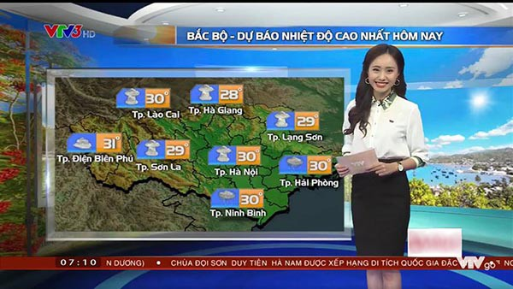
Trò chơi: Đóng vai người dẫn chương trình dự báo thời tiết

Slide 4
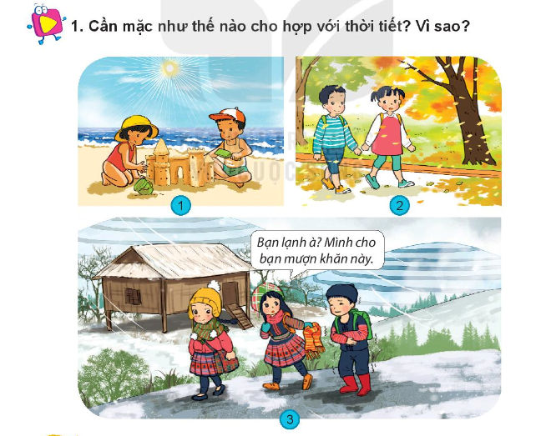
Mặc quần áo dài tay vào mùa thu se lạnh
Mặc quần áo mát mẻ khi đi biển
Mặc quần áo ấm, đội mũ, đeo giày vào mùa đông lạnh giá

Slide 5
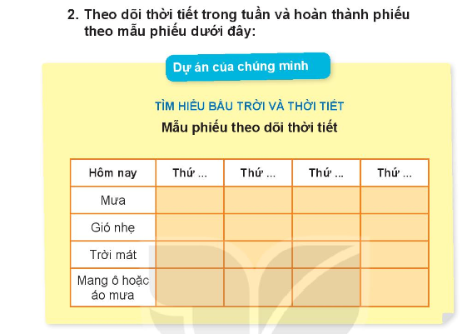

Slide 6

Kết luận

Slide 7
Dặn dò ..................... ..................

